Slide 1
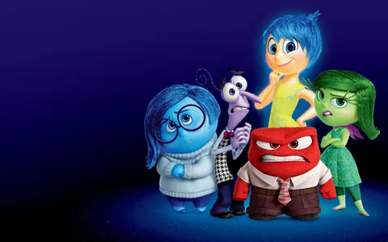

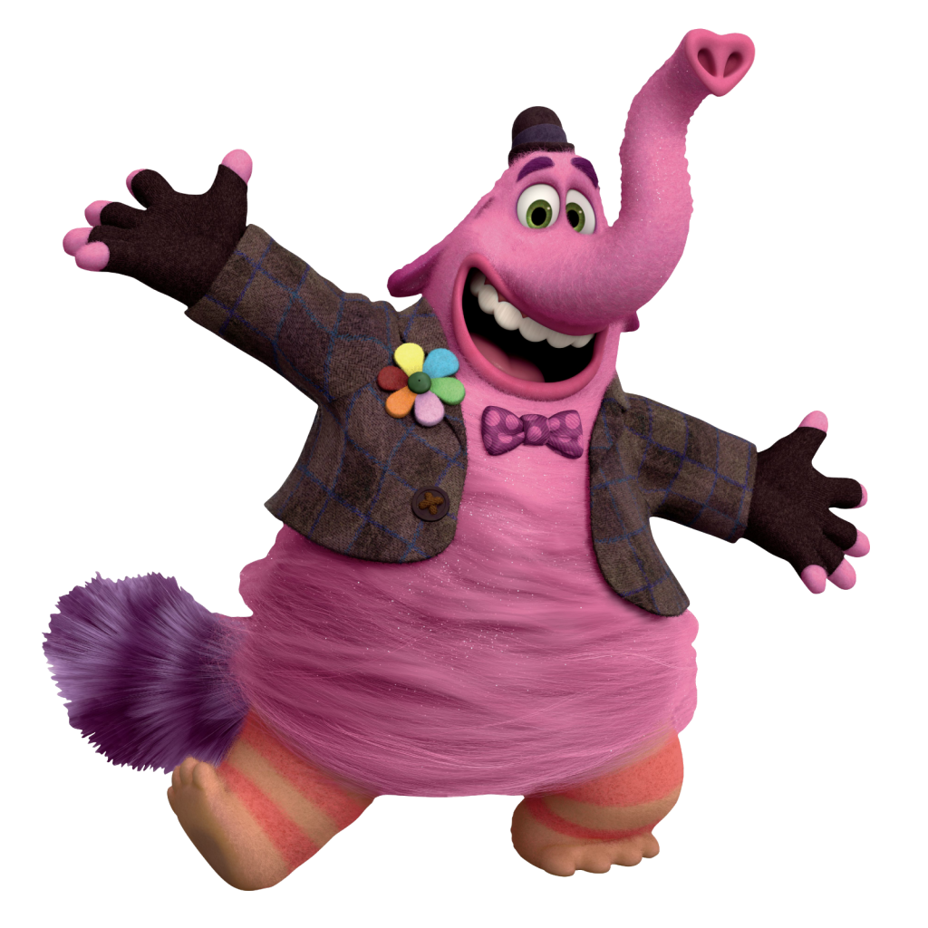
Добро пожаловать в мир эмоций «головоломка»

Slide 2
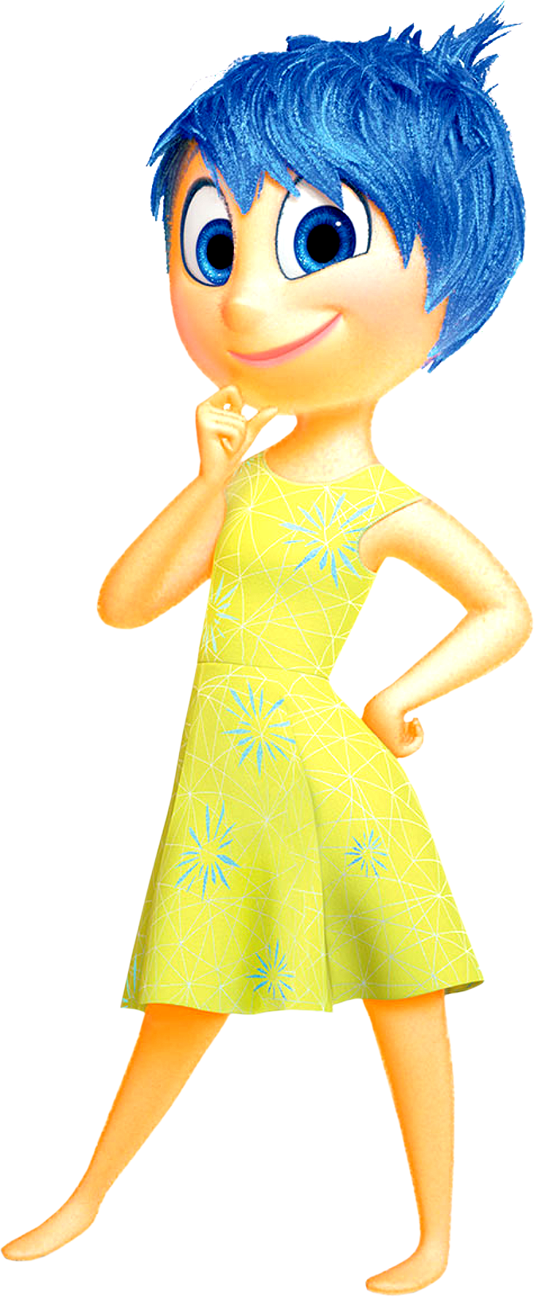
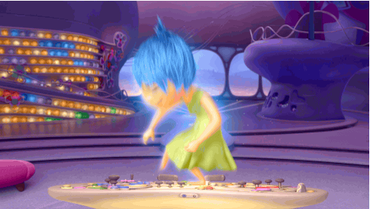
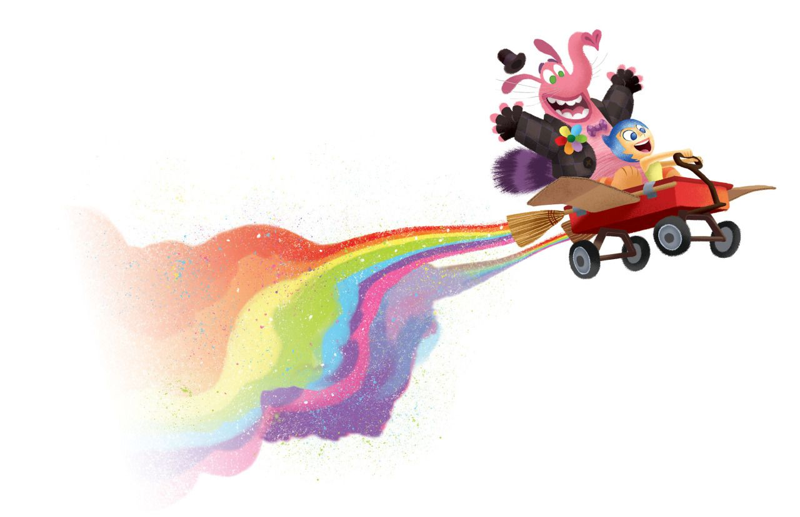
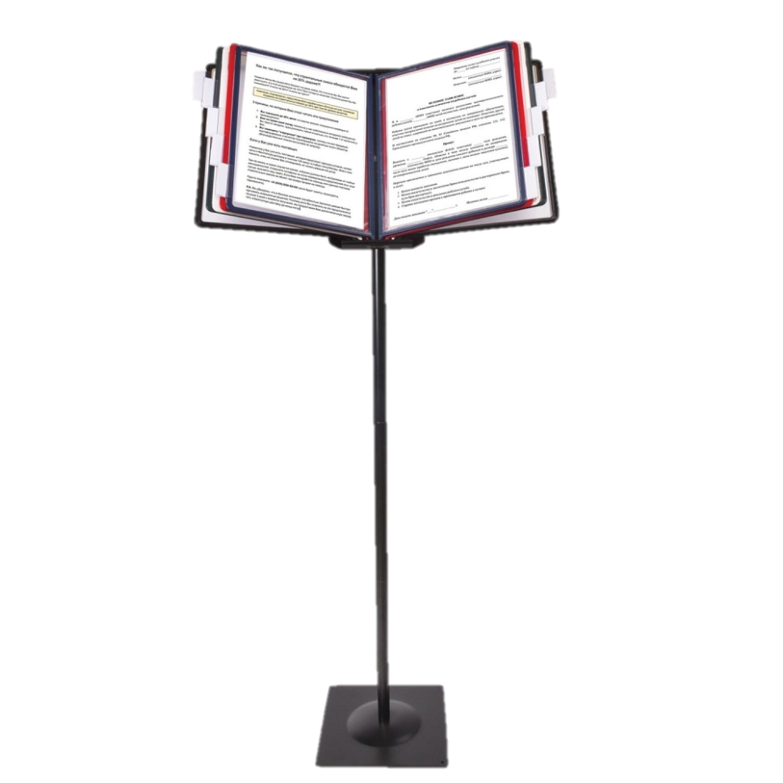

Я радость

Slide 3

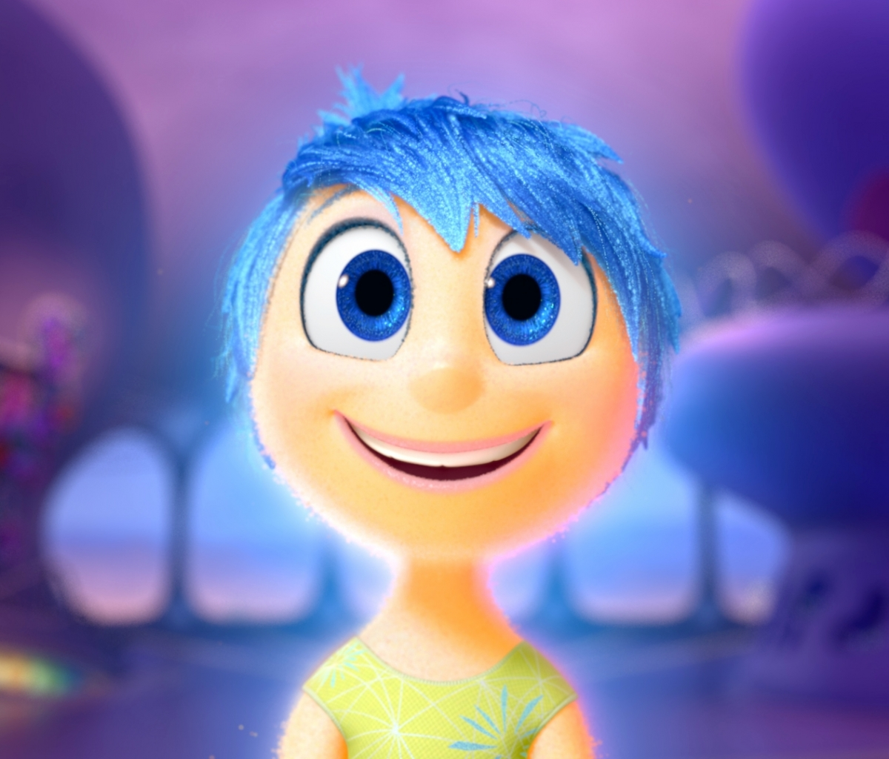
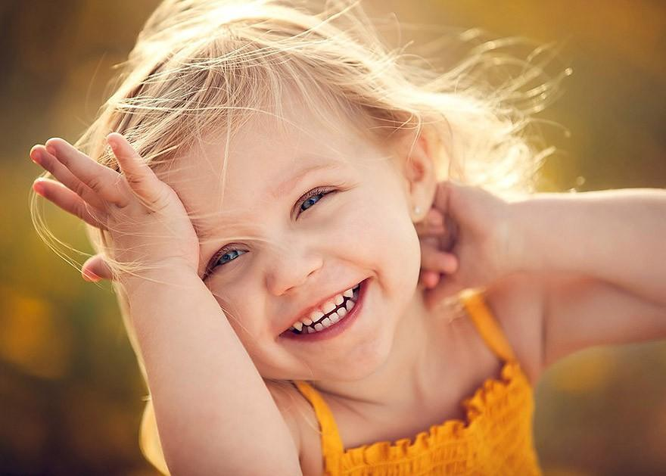

В фильме Головоломка радость одна из пяти эмоций в сознании главного героя, которая всегда счастлива и радостна
С самого первого дня жизни главного героя его главная эмоция — Радость. Радость обожает шоколадные торты, смеяться и танцевать, пока голова не закружится. Она никогда не опускает руки и считает, что сложные ситуации таят в себе новые удивительные возможности. Все свои решения Радость принимает с надеждой и оптимизмом и очень старается воплотить задуманное. Ведь самое главное для неё — чтобы главный герой была счастлива.
Радость - чувство удовольствия, восторга, комфорта, релаксации, внутреннего удовлетворения и счастья.
Радость можно выразить по-разному: закричать, засмеяться, захлопать в ладоши, запрыгать и даже иногда от радости можно заплакать. А ещё, когда человек радуется, он улыбается.

Slide 4
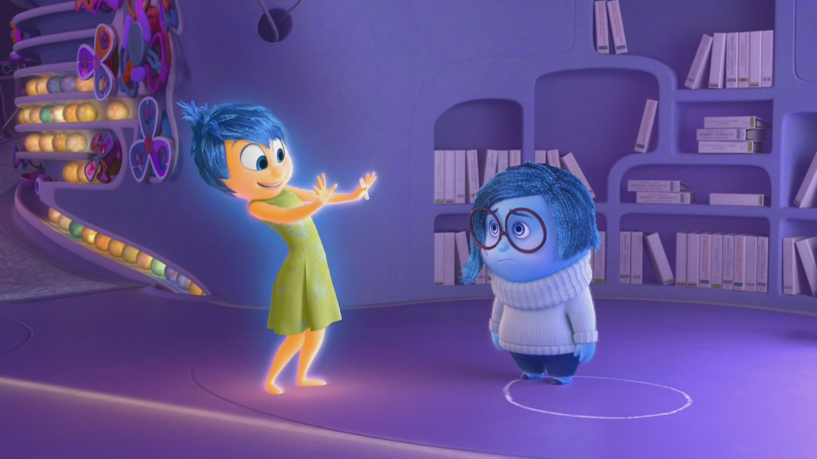
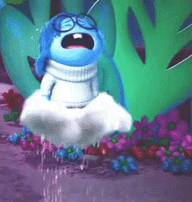
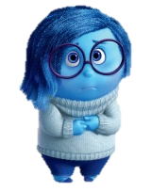
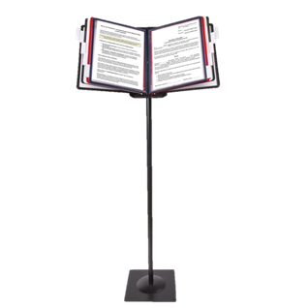
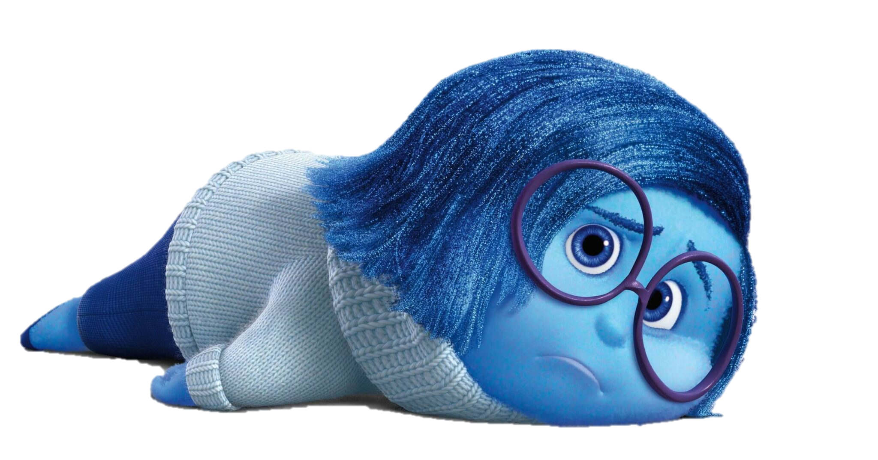

Я печаль

Slide 5
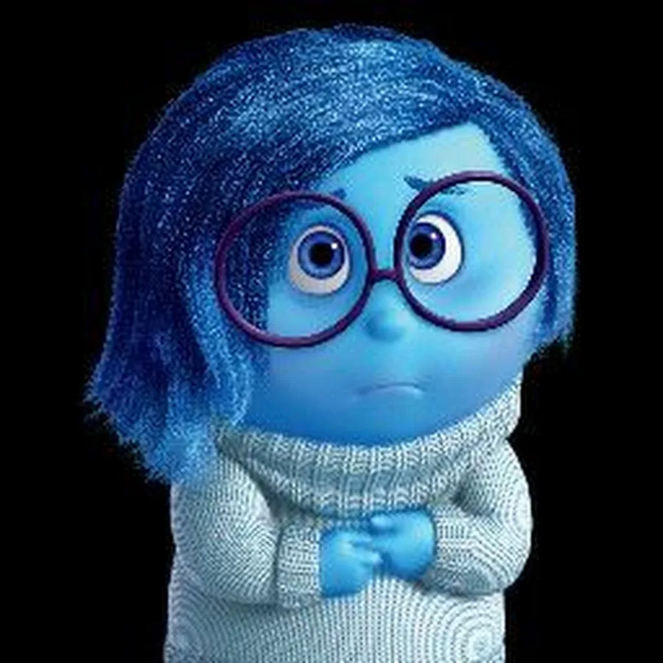
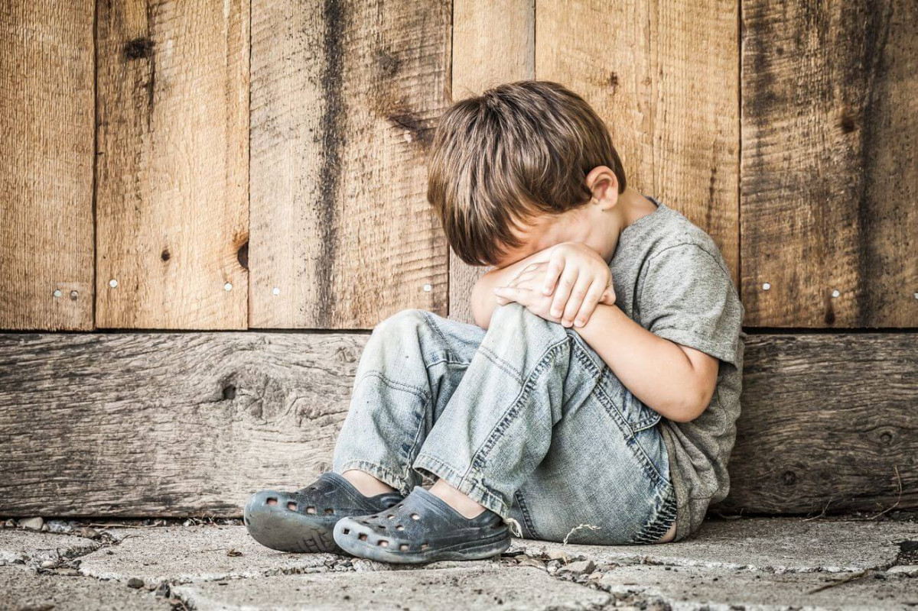
Грусть — отрицательная эмоция, с которой мы сталкиваемся во время неприятных моментов жизни; противоположность радости. Мы испытываем грусть, когда проигрываем, когда нарушаются наши планы. Эмоция показывает, что ожидания человека не воплотились в реальность. Также грусть появляется, когда мы читаем тоскливые книги или смотрим фильмы, где с главными героями происходит нечто печальное.
В фильме грусть одна из пяти основных эмоций в сознании главного героя. Всегда грустит.
Никто в команде эмоций не знает точной роли Печали. Она желает проявить свой оптимизм и помочь главному герою всегда оставаться счастливой, но находит это трудным занятием. Иногда кажется, что самым лучшим вариантом будет лечь на пол и хорошенько поплакать!

Slide 6
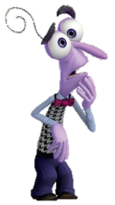

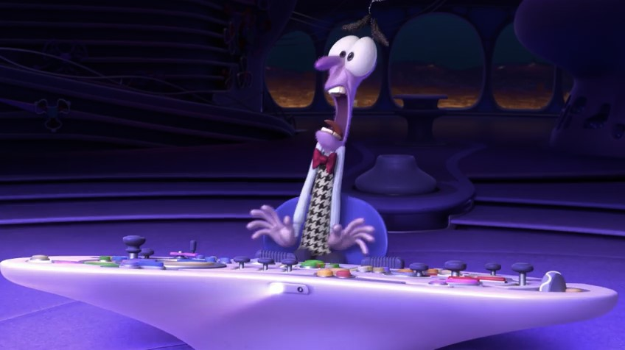

Я страх

Slide 7
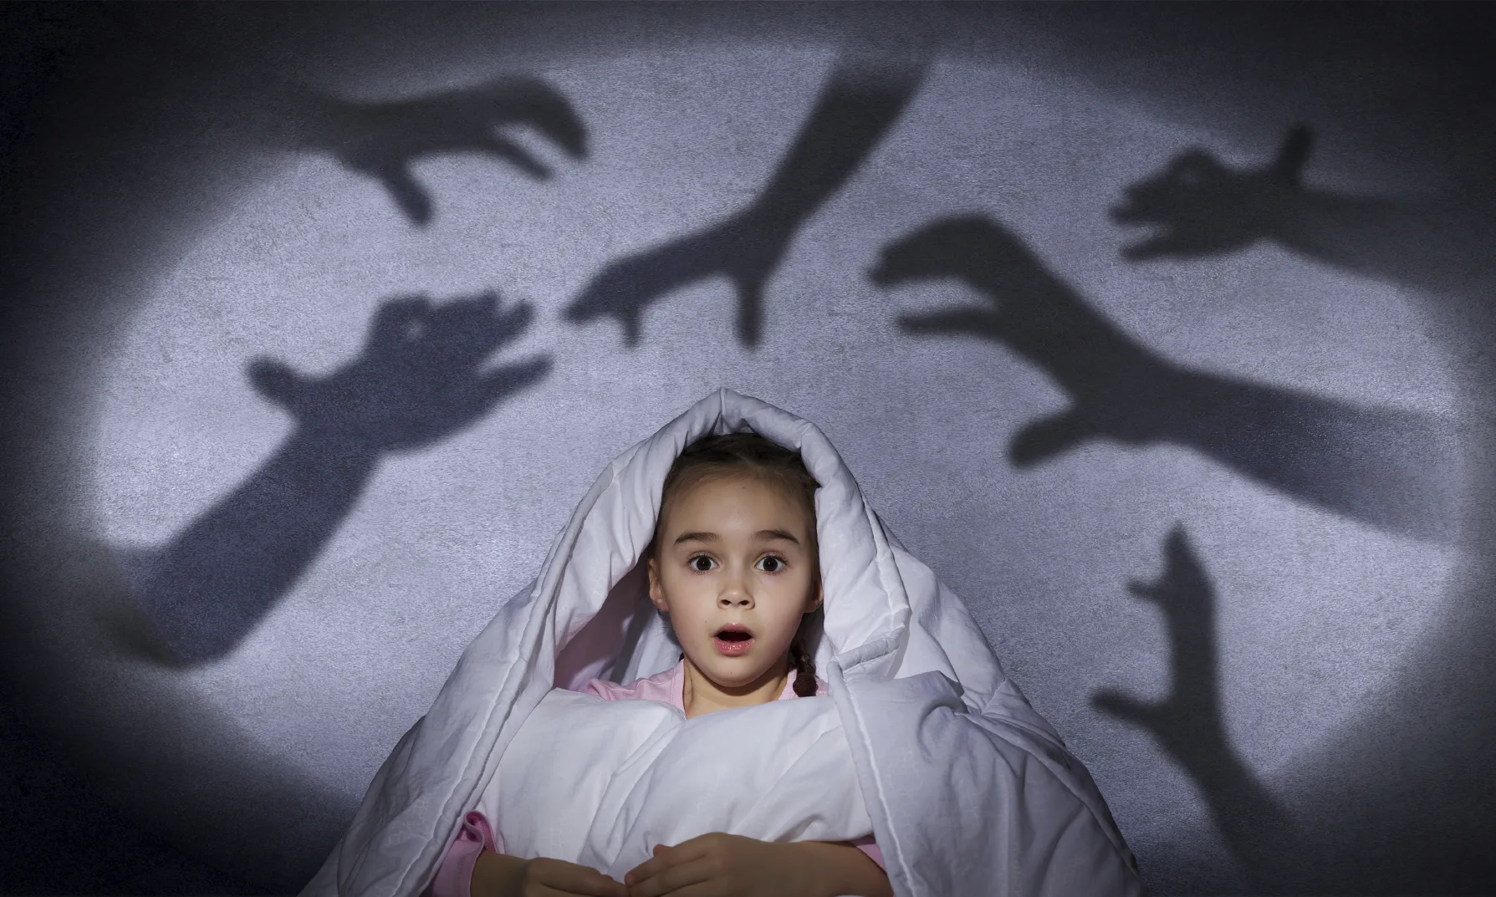
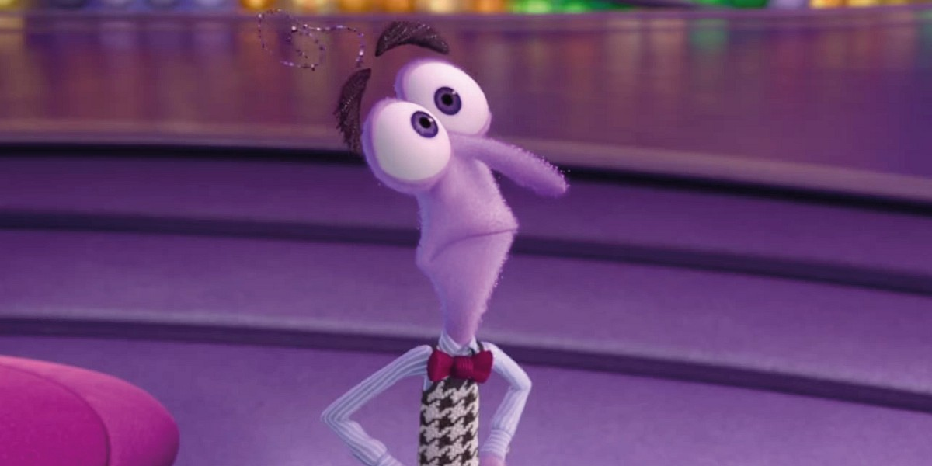
В фильме страх представляет собой одну из пяти эмоций, проживающих в сознании главного героя . Страх показывает неуверенность в себе.
Основная обязанность Страха — обеспечить безопасность главного героя. Он постоянно ищет потенциальные опасности и много времени проводит за их оценкой, находя все подводные камни и риски, с которыми главный герой встречается каждый день. По его мнению существует лишь малое количество занятий, которые не представляют опасности.
Страх — это непосредственная реакция на опасность. Эмоция, которая возникает в ответ на реальную или воображаемую угрозу.
Тревога — это реакция на неопределенность, когда человек ожидает неприятных событий, но не уверен в их наступлении.
Фобия — это неконтролируемый, иррациональный страх перед ситуацией, которая может и не представлять реальной угрозы. Ключевое слово здесь «иррациональный», поскольку ребенок часто и сам понимает, что бояться нечего, но справиться с собой не может.

Slide 8
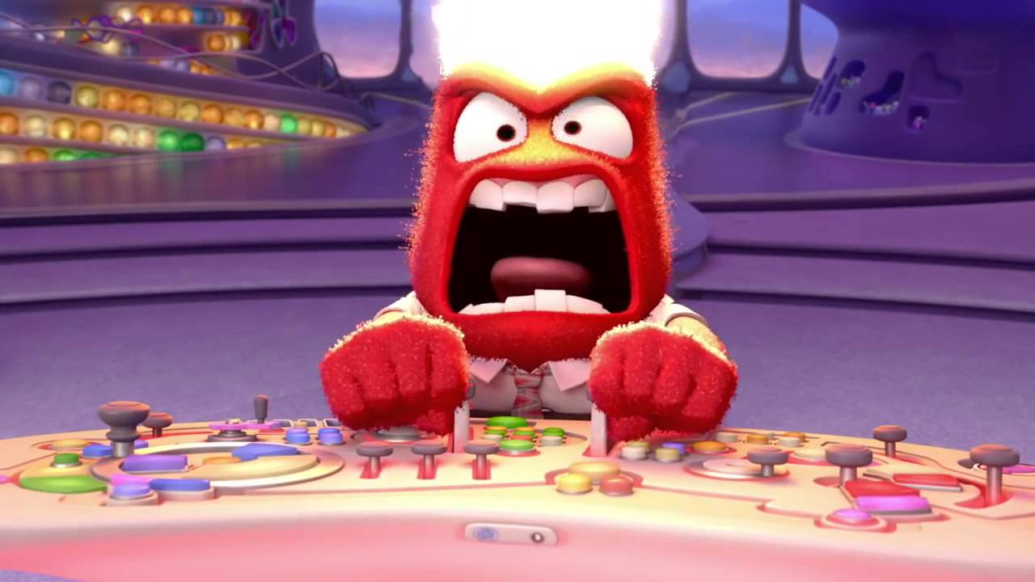

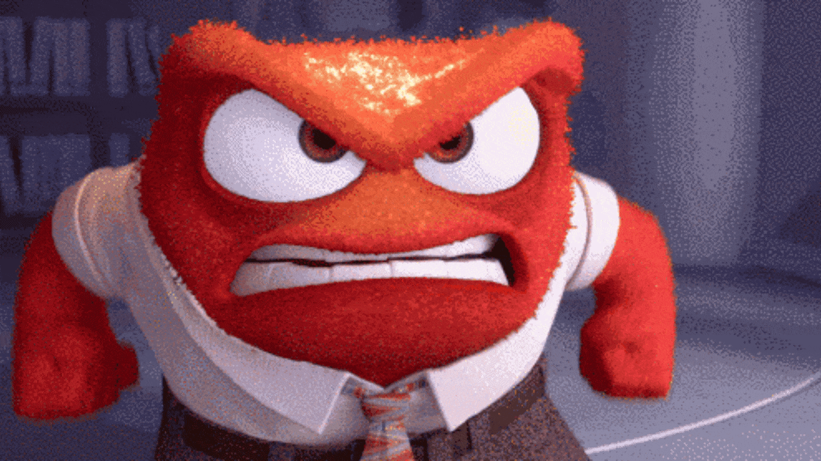

Я гнев!

Slide 9
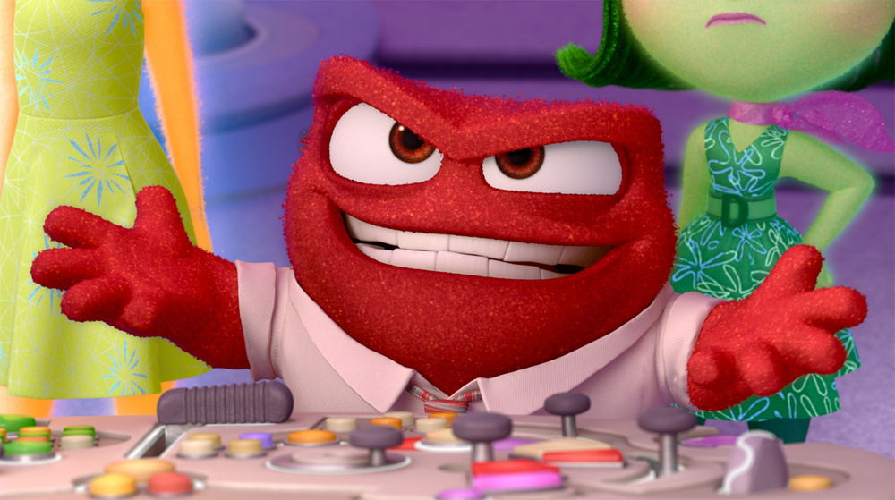
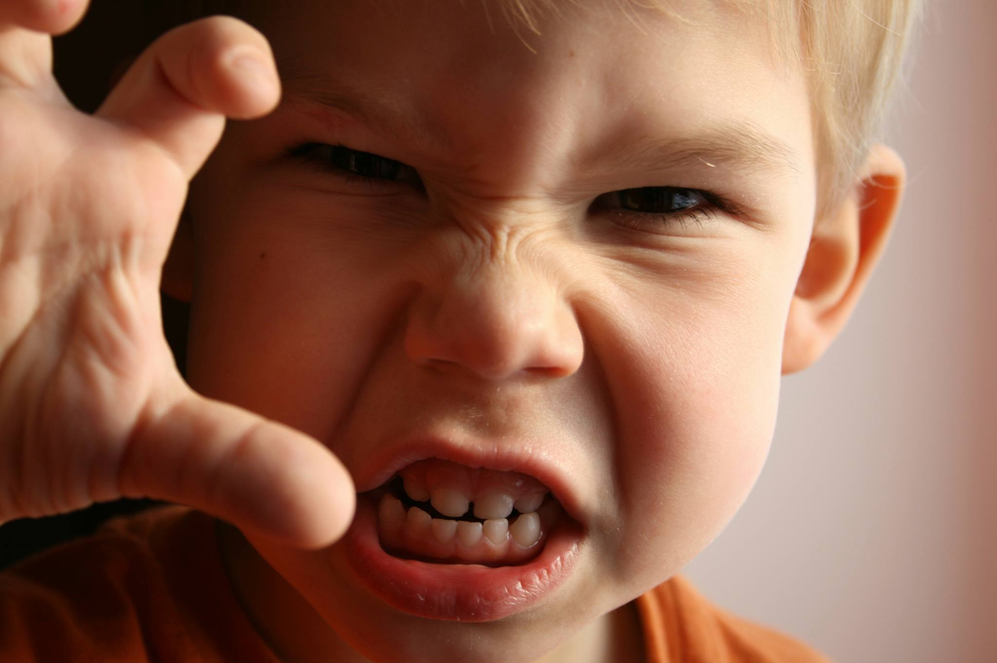
Гнев — Это непроизвольное, незапланированное проявление злости с раздражением, зачастую сопровождающееся вспышкой словесной и физической активности. Во время гнева малыш кричит, плачет, вытягивает ноги и руки. Для вспышек характерно активное течение вначале и постепенное затухание в конце.
В фильме гнев является одной из пяти эмоций, находящейся в разуме главного героя и управляющей её сознанием.
Гнев очень тщательно следит за справедливостью по отношению к главному герою. Он очень вспыльчив и взрывоопасен (в прямом смысле), особенно тогда, когда события протекают не так, как было запланировано. Гнев нетерпелив и остро реагирует на все недостатки жизни.

Slide 10
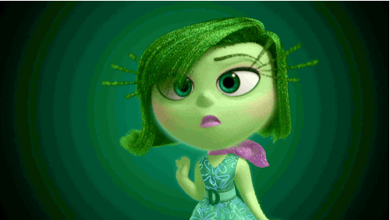
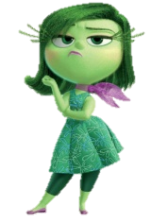

Я брезгливость

Slide 11
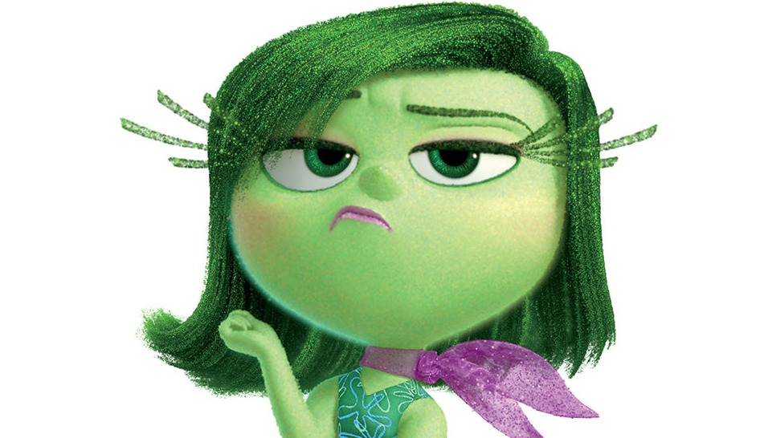
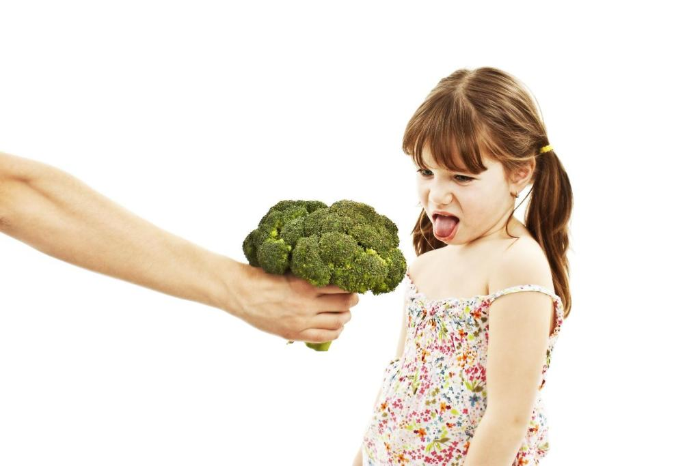
Брезгливость -- это "особое" отношение к чистоте и "особое" соблюдение правил гигиены (как бы не испачкаться). Вот это "особое" отношение и формируется фобиями и страшилками.
Так же ощущение неприязни и отвращения, возникающее по отношению к определенным объектам. Брезгливый человек старается избегать предметов или людей, контакт с которыми вызывает у него отторжение.
В фильме Брезгливость - одна из пяти эмоций главного героя.
Брезгливость отталкивает главного героя от отравления (физического и социального.) Она появилась, когда родитель главного героя кормил его брокколи. Брезгливость отвергла тарелку с брокколи.

Slide 12
Спасибо за то, что выбрали наш музей для веселого и познавательного времяпрепровождения!

